Slide 1
Versailles
le château du Roi – soleil
http://www.laclassedestef.fr Auteur : Chris

Slide 2
Louis XIV craint les révoltes. Il se fait donc construire à partir de 1661 un palais hors de Paris, à Versailles. Il choisit d’agrandir le pavillon de chasse que son père a fait édifié. Les travaux durent plus de quarante ans et emploient jusqu’à 36000 ouvriers en même temps. Le château est gigantesque, car le roi comptait aussi témoigner de sa puissance aux yeux de tous. La façade est dans un style différent de l’architecture de la Renaissance : c’est l’art « classique ».
Les créateurs les plus renommés de l’époque travaillent au château : Louis Le Vau et Jules Hardouin – Mansard pour l’architecture, Charles Le Brun pour les peintures et le décor, André Le Nôtre pour les jardins.
http://www.laclassedestef.fr Auteur : Chris

Slide 3
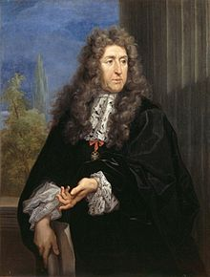
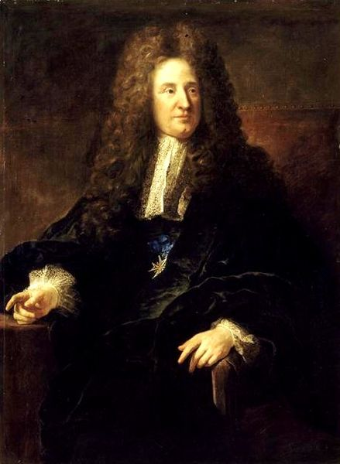
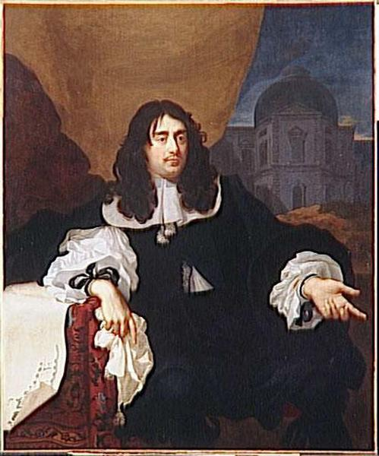
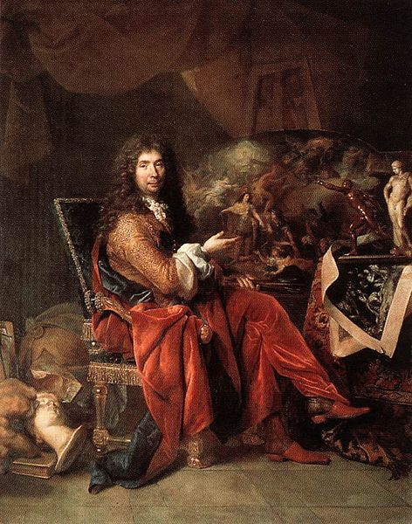
Jules Hardouin - Mansard,
peinture de François de Troy , 1699
André Le Nostre ,
peinture de Carlo Maratta , 1680
Charles Le Brun , peinture de Nicolas de Largillière , 1683 – 1686
Louis Le Vau
XVIIème siècle
http://www.laclassedestef.fr Auteur : Chris

Slide 4
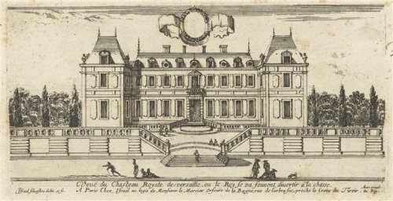
Vue du Château de Versailles côté jardins en 1660 – 1664 ,
Gravure de Israël Silvestre , XVIIème siècle
http://www.laclassedestef.fr Auteur : Chris

Slide 5
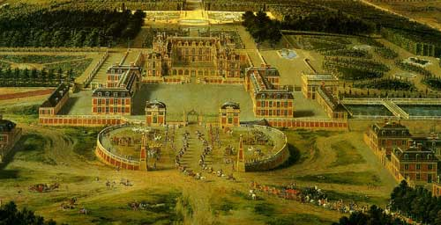
Le château de Versailles en construction ,
peinture de Pierre Patel , 1663
http://www.laclassedestef.fr Auteur : Chris

Slide 6
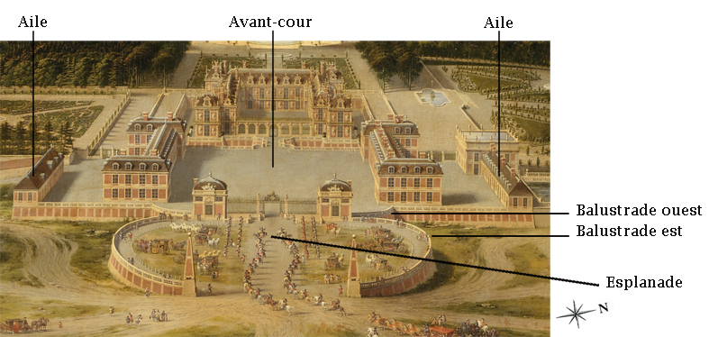
http://www.laclassedestef.fr Auteur : Chris

Slide 7
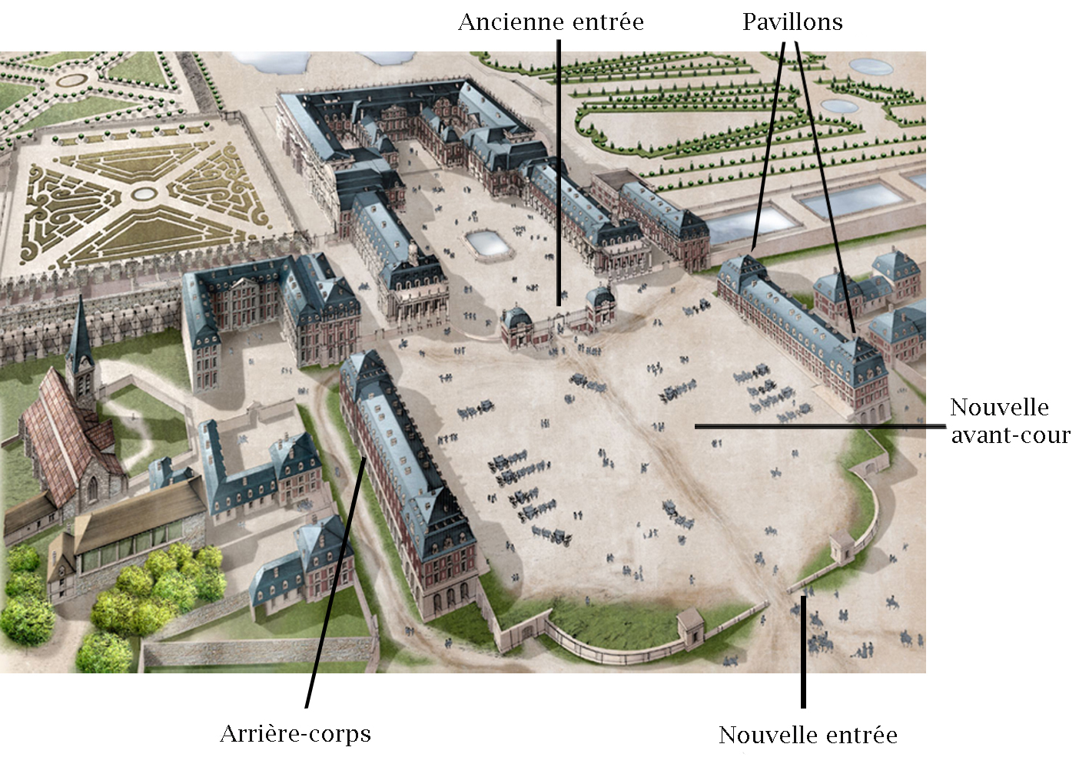
Vue à vol d’oiseau du château de Versailles côté cours vers 1680
Jean – Claude Le Guillou
http://www.laclassedestef.fr Auteur : Chris

Slide 8
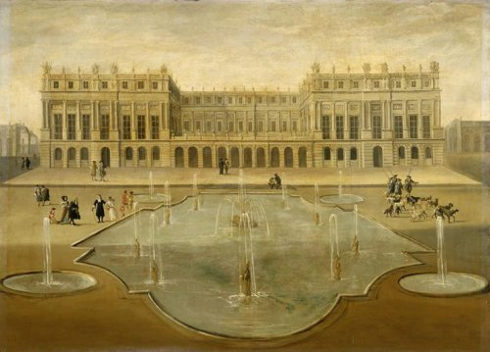
Vue du château de Versailles sur le parterre d’eau vers 1675 ,
peinture de l’école française , XVIIème siècle
http://www.laclassedestef.fr Auteur : Chris

Slide 9
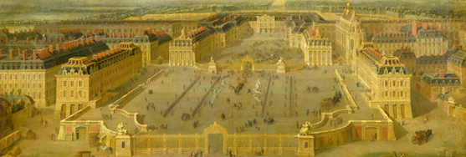
Vue du château de Versailles prises depuis la place d’armes en 1722 , peinture de Pierre – Denis Martin, 1722
http://www.laclassedestef.fr Auteur : Chris

Slide 10
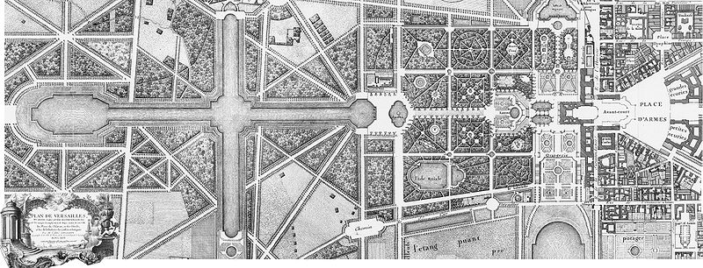
Plan du château de Versailles et des jardins dressé en 1746, abbé Delagrive
http://www.laclassedestef.fr Auteur : Chris

Slide 11
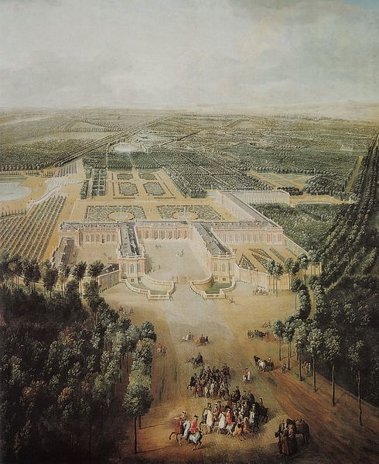
Le Grand Trianon
Peinture de Jean – Baptiste Martin, 1724
http://www.laclassedestef.fr Auteur : Chris

Slide 12
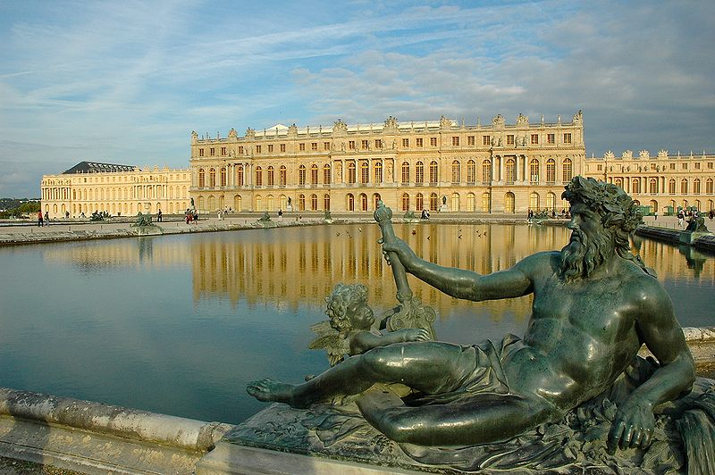
Vue du château depuis le parc
http://www.laclassedestef.fr Auteur : Chris

Slide 13
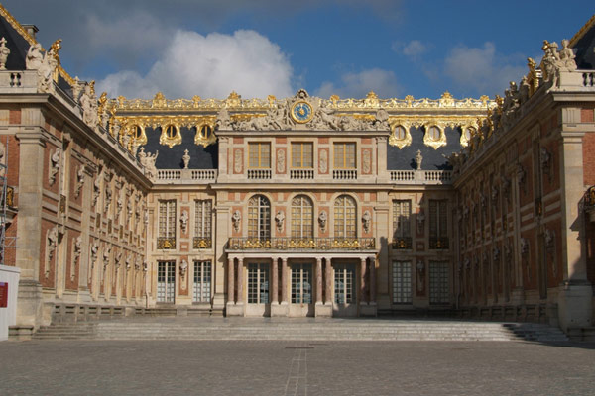
Le château vue de la cour de marbre
http://www.laclassedestef.fr Auteur : Chris

Slide 14
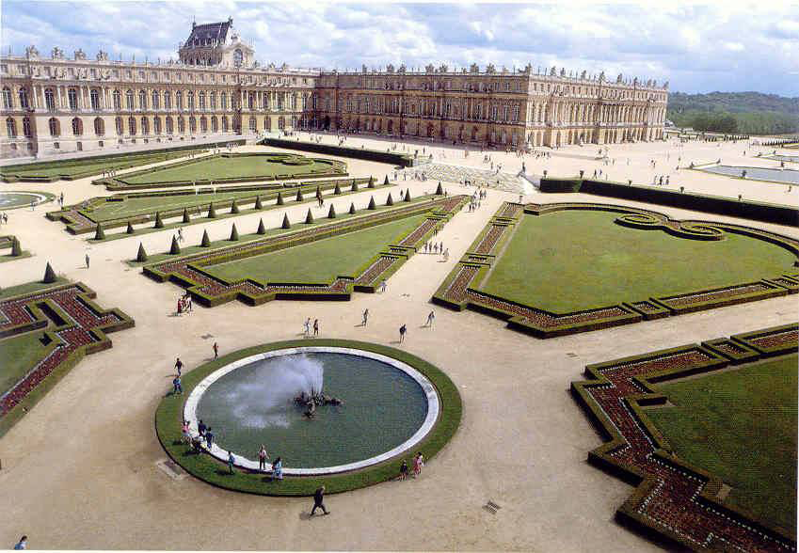
http://www.laclassedestef.fr Auteur : Chris

Slide 15
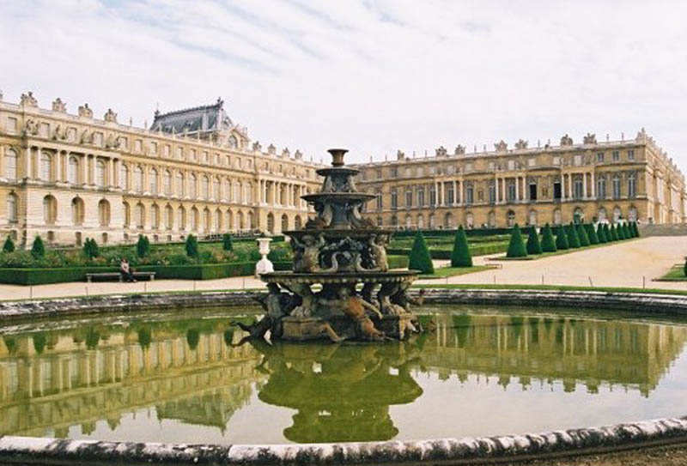
http://www.laclassedestef.fr Auteur : Chris

Slide 16
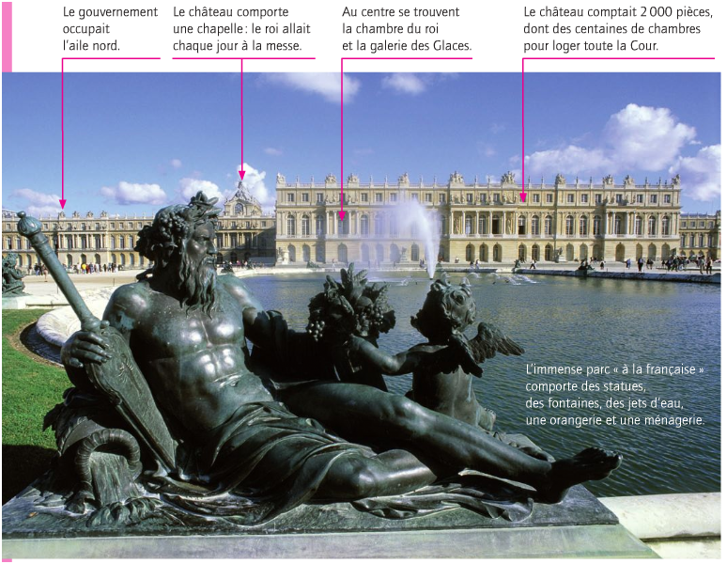
http://www.laclassedestef.fr Auteur : Chris

Slide 17
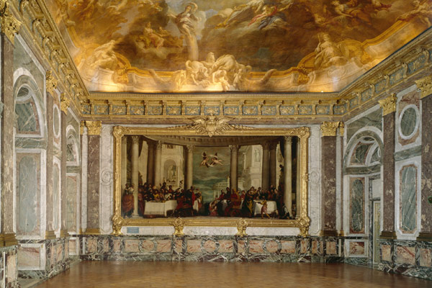
Salon d’Hercule
http://www.laclassedestef.fr Auteur : Chris

Slide 18
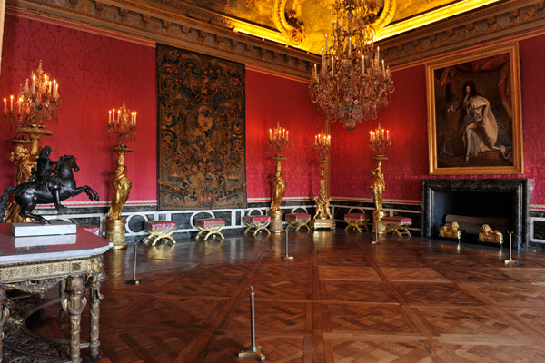
Salon d’Apollon
http://www.laclassedestef.fr Auteur : Chris

Slide 19
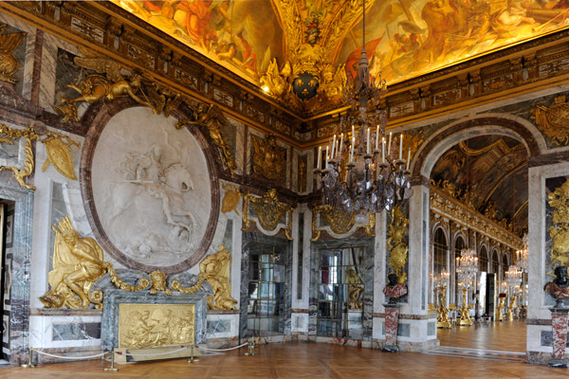
Salon de la guerre
http://www.laclassedestef.fr Auteur : Chris

Slide 20
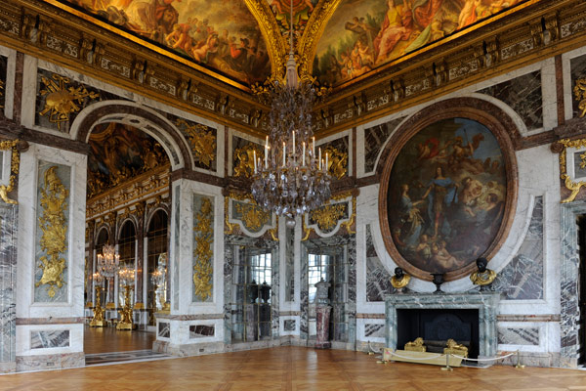
Salon de la paix
http://www.laclassedestef.fr Auteur : Chris

Slide 21
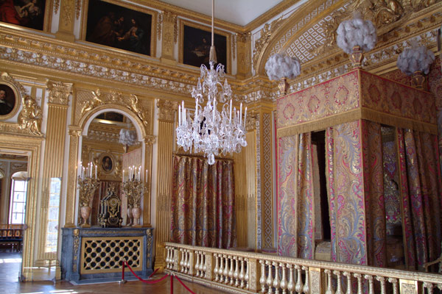
Chambre du roi
http://www.laclassedestef.fr Auteur : Chris

Slide 22
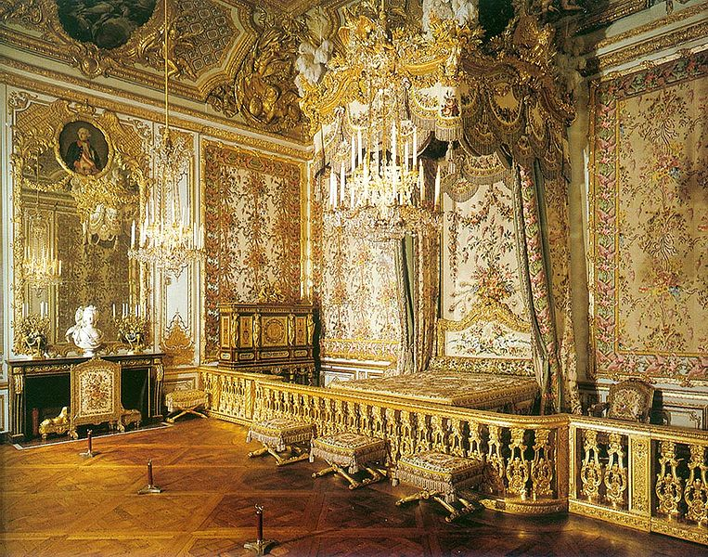
Chambre de la Reine
http://www.laclassedestef.fr Auteur : Chris

Slide 23
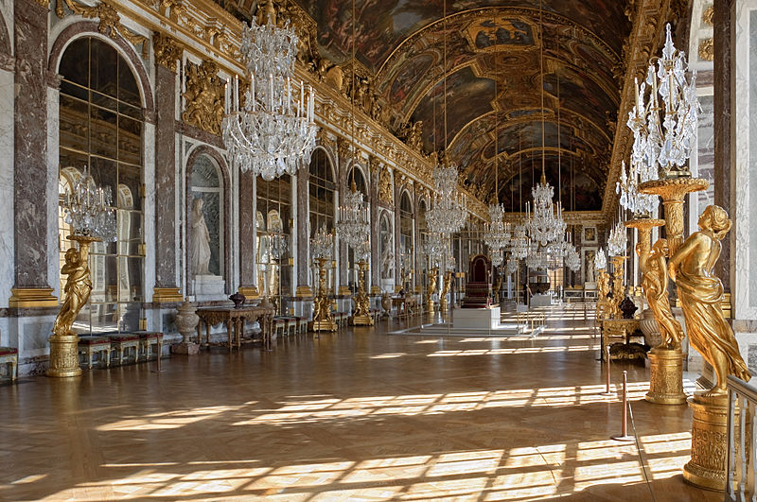
La galerie des Glaces
http://www.laclassedestef.fr Auteur : Chris

Slide 24
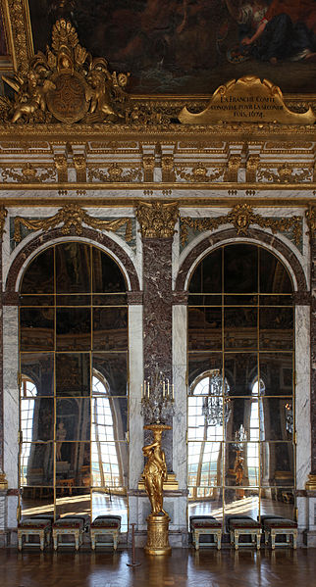
La galerie des glaces construite en 1678 est une immense salle de 73 m de long décorée de 17 glaces très grandes et très rares pour l’époque. Elles sont fabriquées en France, ce qui est une nouveauté.
La galerie sert de lieu de rencontre, de salle de bal et de salle du trône.
Les glaces de la galerie des Glaces
http://www.laclassedestef.fr Auteur : Chris

Slide 25
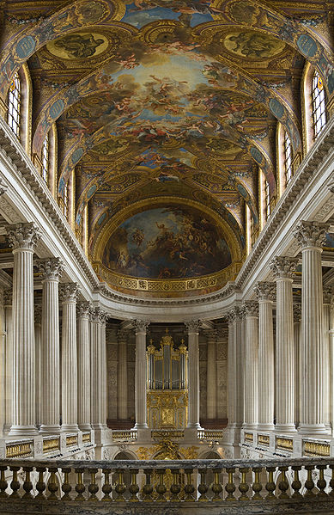
La chapelle
http://www.laclassedestef.fr Auteur : Chris

Slide 26
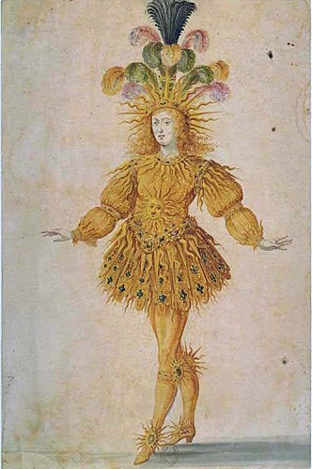
A Versailles, le roi organise tout jusque dans les détails. Il exige que les courtisans respectent une stricte étiquette. Il choisit lui-même les sculptures, les peintures et la décoration pour qu’elles célèbrent sa personne et la monarchie.
Louis XIV se fait représenter sous la forme du Soleil, qui éclaire le monde et parcourt le ciel avec régularité. Comme le Soleil, le roi observe un horaire régulier : on sait toujours ce qu’il fait.
Le roi prend aussi la forme du dieu Apollon ( dieu grec du Soleil), qui est souvent représenté dans le château et les jardins.
http://www.laclassedestef.fr Auteur : Chris

Slide 27
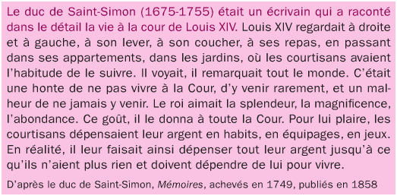
La vie à la cour
Pour contrôler les nobles, Louis XIV leur fit mener une vie d’inactivité à Versailles. Pour les impressionner, il organisait des fêtes, des banquets, des spectacles, des illuminations…
http://www.laclassedestef.fr Auteur : Chris

Slide 28
Le roi se lève toujours à huit heures, reste au conseil de dix heures jusqu’à midi et demi, moment où il va à la messe toujours en famille avec la Reine. Grâce à une volonté continuelle et intense de présider à toutes les affaires, il est devenu habile. À une heure de l’après-midi, après avoir entendu la messe, il visite les favorites jusqu’à deux heures, heure à laquelle il dîne toujours avec la Reine et en public. Dans la suite de la journée, il va à la chasse ou à la promenade ; le plus souvent, il tient encore un conseil. De la tombée de la nuit jusqu’à dix heures, il converse avec les dames, ou joue, ou va à la comédie ou aux bals. À onze heures, après le souper, il descend de nouveau à l’appartement des favorites. Il dort toujours avec la Reine. Il a ainsi réparti les heures du jour et de la nuit entre ses affaires, ses plaisirs, ses dévotions et ses devoirs, de telle sorte que l’on sait par les courtisans à qui il est occupé et où on peut faire sa cour.
D’après J.-B. Primi Visconti, Mémoires sur la cour de Louis XIV, XVIIe siècle.
Les fêtes, les voyages, les promenades particulières furent des moyens pour le Roi de distinguer ou de mortifier les personnes qu’il nommait pour y participer ou non, et pour tenir chacun attentif à lui plaire. Il nommait chaque jour un courtisan pour tenir le bougeoir à son coucher. Le roi regardait à droite et à gauche, à son lever, à son coucher, à ses repas, en passant dans les appartements, dans ses jardins ; il voyait et remarquait tout le monde et distinguait bien les absences.
D’après Saint-Simon, Mémoires, XVIIIe siècle.
http://www.laclassedestef.fr Auteur : Chris

Slide 29
La noblesse vient à Versailles pour se montrer, être auprès du roi. A la Cour on assiste à de somptueuses fêtes données en l’honneur du roi et de sa famille.
Louis XIV était passionné de musique et suivait attentivement la préparation des grandes œuvres qu’il choisissait lui-même.
Un artiste pouvait interrompre le Conseil des ministres pour présenter une œuvre au roi.
Les opéras étaient composés pour le roi qui aimait se mettre en scène et jouer son propre rôle. La pièce de théâtre « Le bourgeois gentilhomme » de Molière fut mise en musique par Lully.
http://www.laclassedestef.fr Auteur : Chris

